Slide 1
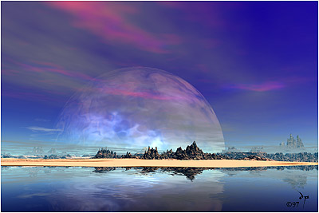
A ESTRELINHA

Slide 2
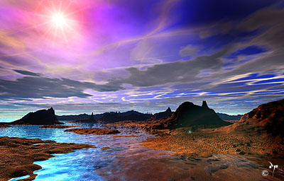
Haviam milhões de estrelas no céu. Estrelas de todas as cores: brancas, prateadas, verdes, douradas, vermelhas e azuis.

Slide 3
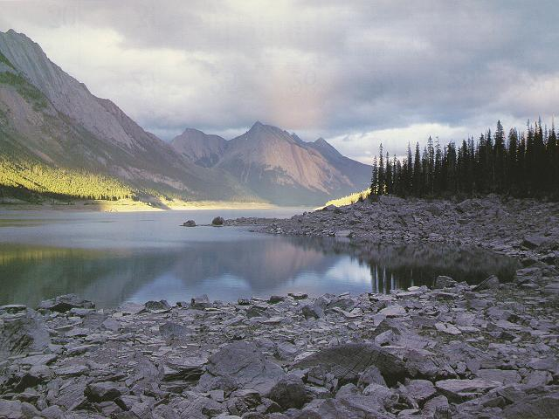
Um dia, elas procuraram Deus e lhe disseram:
- Senhor Deus, gostaríamos de viver na Terra entre os homens.
- Assim será feito, respondeu o Senhor. Conservarei todas vocês pequeninas como são vistas e podem
descer para a Terra.

Slide 4
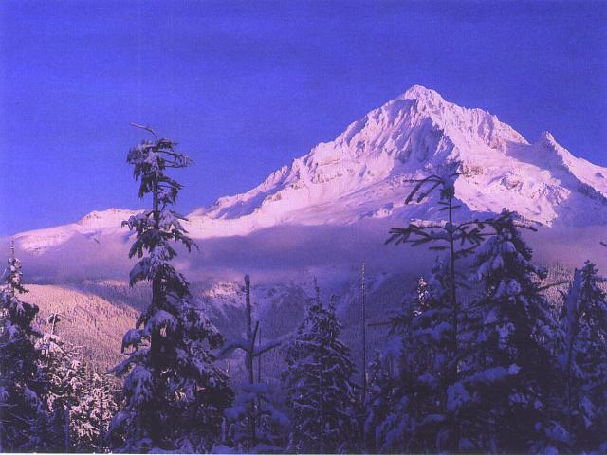
Conta-se que, naquela noite, houve uma linda chuva de estrelas. Algumas se aninharam nas torres das igrejas, outras foram brincar de correr com os vaga-lumes nos campos; outras misturaram-se aos brinquedos das crianças e a Terra ficou maravilhosamente iluminada.

Slide 5
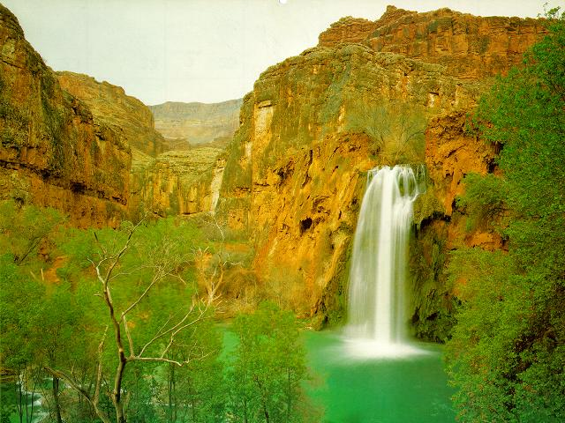
Porém, passando o tempo, as estrelas resolveram abandonar os homens e voltar para o céu, deixando a Terra escura e triste.
- Por que voltaram? Perguntou Deus, a medida que elas chegavam ao céu.
- Senhor, não nos foi possível permanecer na Terra.
Lá existe muita miséria e violência, muita maldade, muita injustiça...

Slide 6
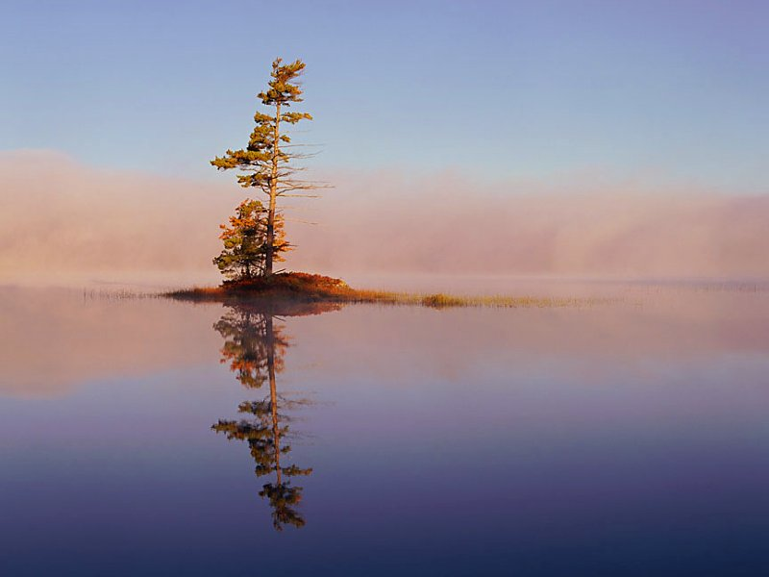
E o Senhor lhes disse:
- Claro! O lugar de vocês é aqui no céu. A Terra é o lugar do transitório, daquilo que passa, daquele que cai, daquele que erra, daquele que morre, nada é perfeito. O céu é lugar da perfeição, do imutável, do eterno, onde nada perece.

Slide 7
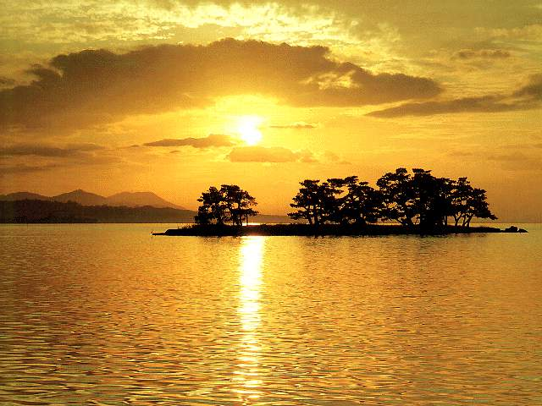
Depois que chegaram todas as estrelas e conferindo o seu número, Deus falou de novo:
- Mas está faltando uma estrela. Perdeu-se no
caminho?
Um anjo que estava perto retrucou:

Slide 8
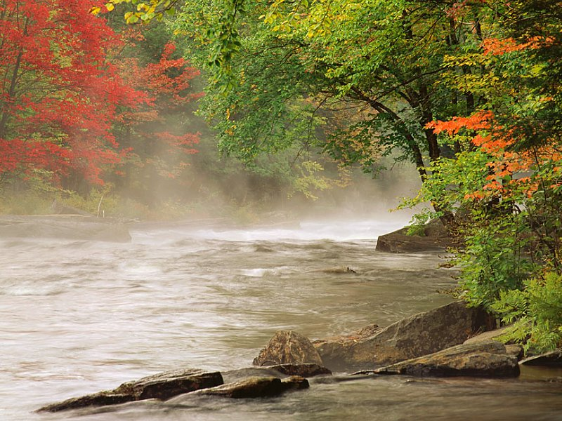
- Não Senhor, uma estrela resolveu ficar entre os homens. Ela descobriu que seu lugar é exatamente onde existe a imperfeição, onde há limite, onde as coisas não vão bem, onde há luta e dor.
- Mas que estrela é essa? Voltou Deus a perguntar.

Slide 9
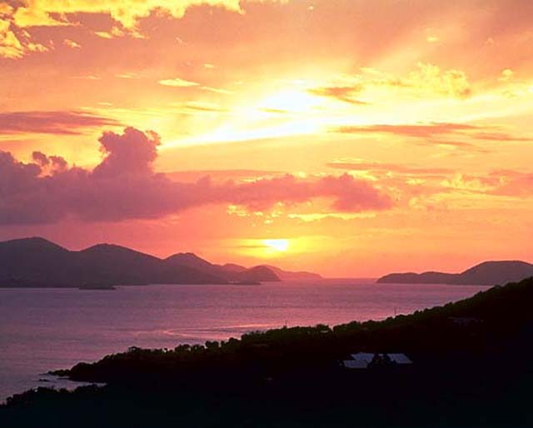
- É a Esperança, Senhor. A estrela verde. A única estrela dessa cor.
E quando olharam para a Terra, a estrela não estava só. A Terra estava novamente iluminada porque havia uma estrela verde no coração de cada pessoa.

Slide 10
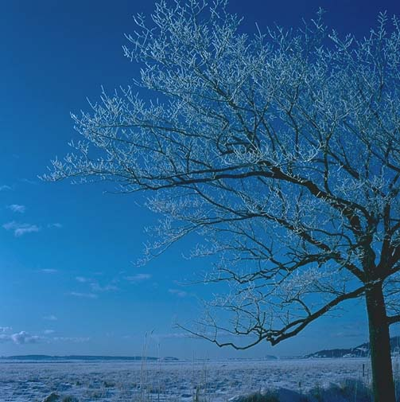
Porque o único sentimento que o homem tem e Deus não tem, é a Esperança.
Deus já conhece o futuro, e a Esperança é própria da pessoa humana, própria daquele que erra, daquele que não é perfeito, daquele que não sabe como será o futuro.

Slide 11
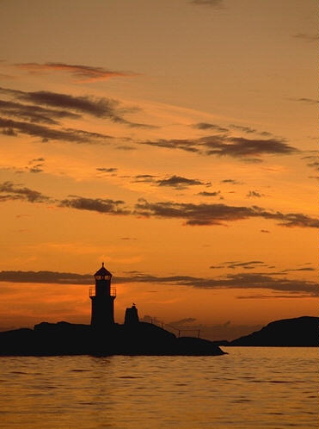
RECEBA NESTE MOMENTO ESTA ESTRELINHA EM SEU CORAÇÃO
A ESPERANÇA
A SUA ESTRELA VERDE. NÃO DEIXE QUE ELA FUJA, E NEM SE APAGUE. TENHA CERTEZA QUE ELA ILUMINARÁ O SEU CAMINHO.
Seja Feliz.

